Slide 1
Математический уголок в подготовительной к школе группе.

Slide 2
Цель математического уголка:
Систематизировать и пополнить материалы по формированию элементарных математических представлений которые способствуют развитию логического, математического мышления, развитию познавательной активности, стремление к самостоятельному познанию и размышлению.

Slide 3
Содержание
Количество и счет
Величина
Форма
Ориентировка в пространстве
Ориентировка во времени
Дидактический материал

Slide 4
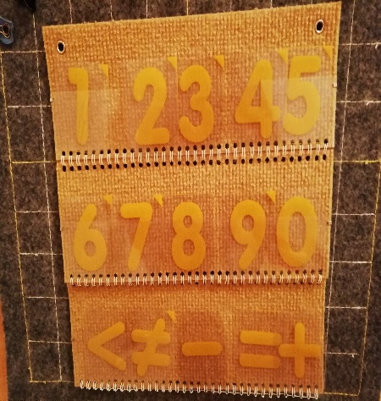
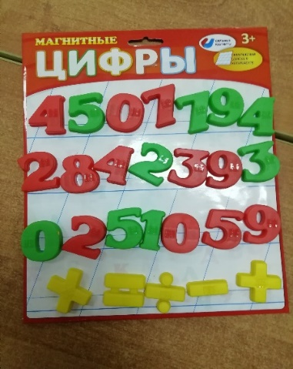
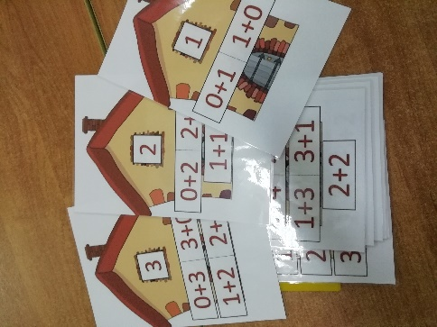
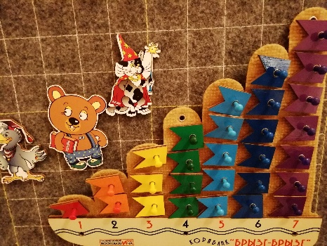
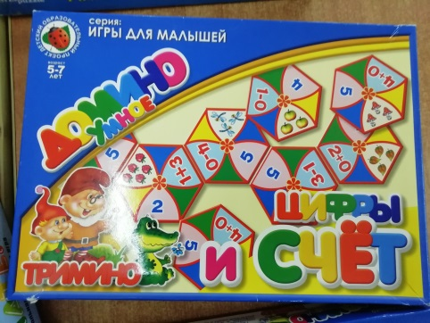
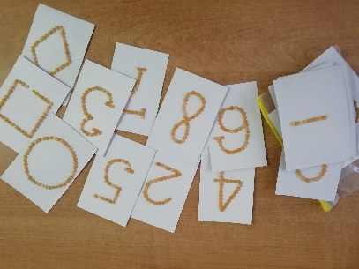
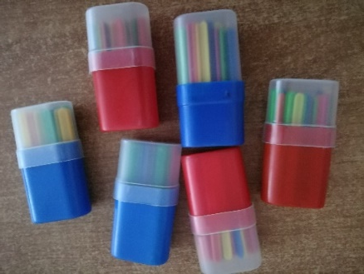
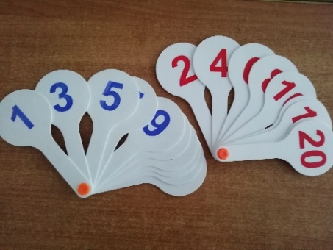
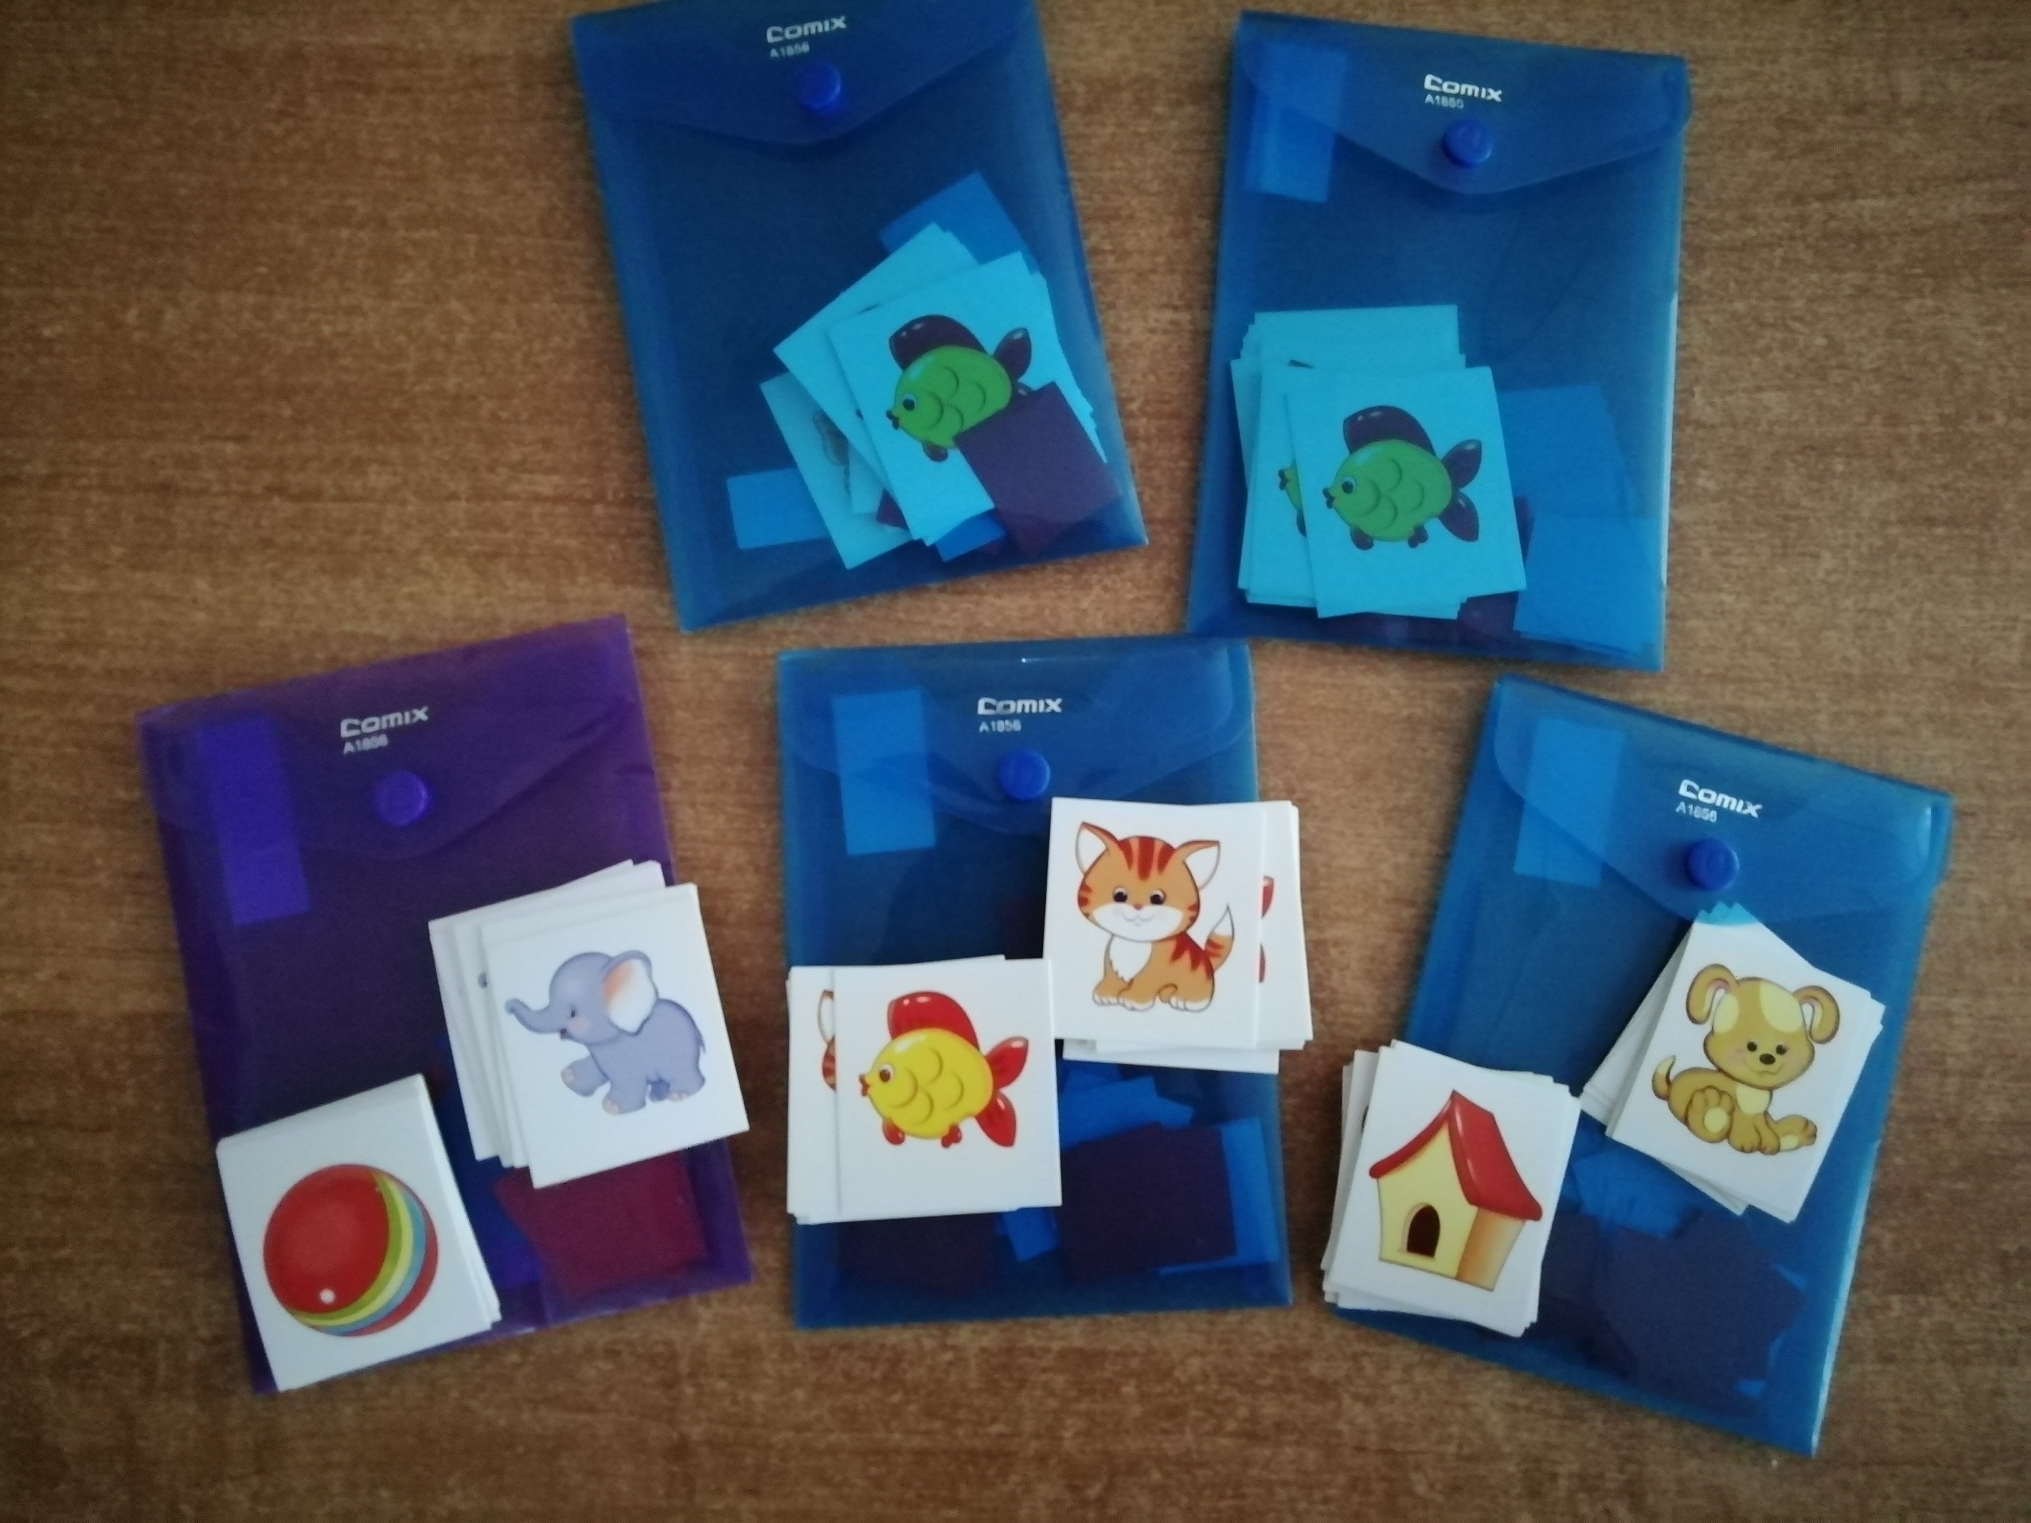
Количество и счет

Slide 5
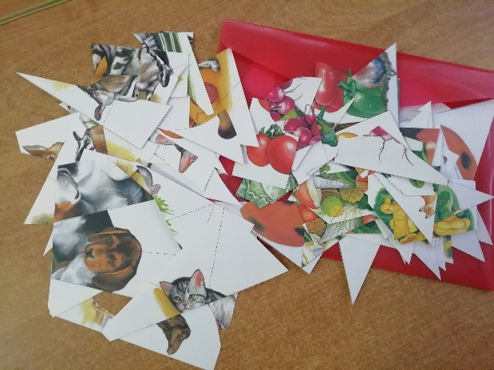
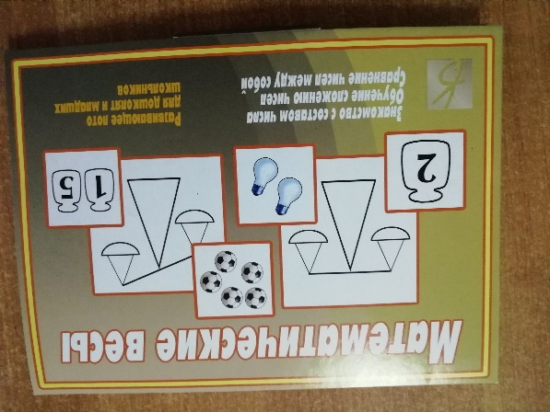
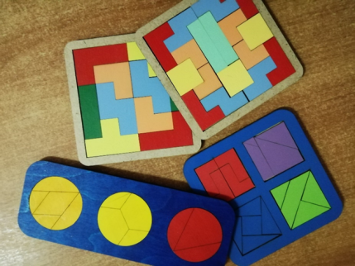
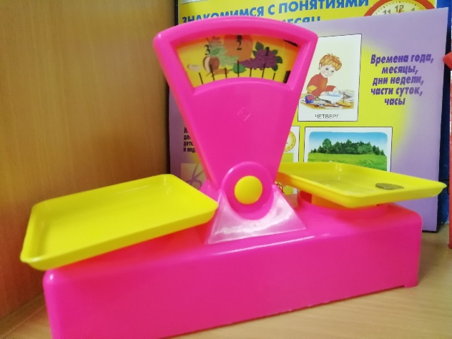
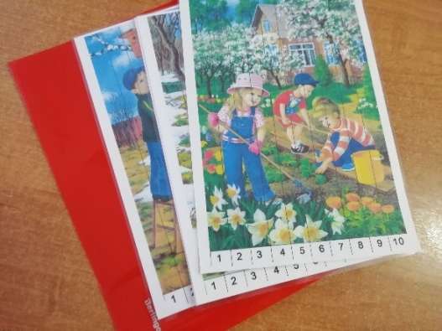
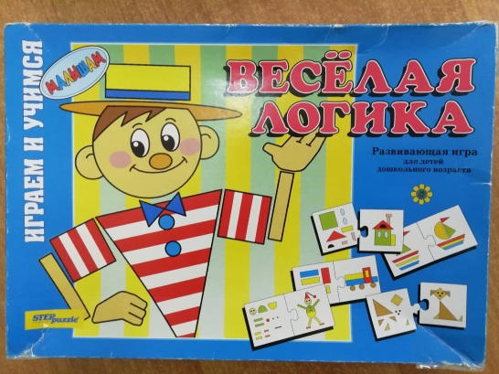
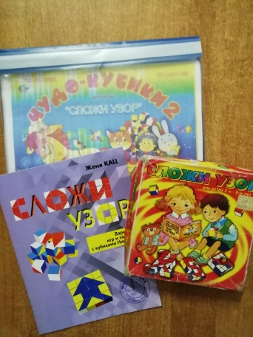
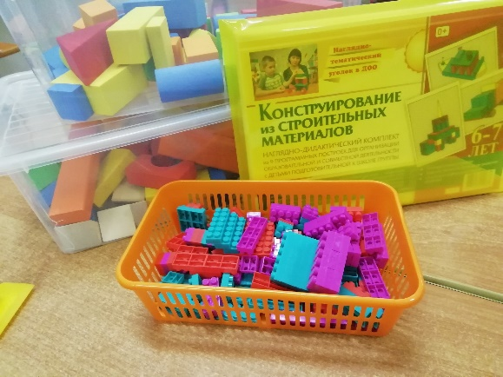
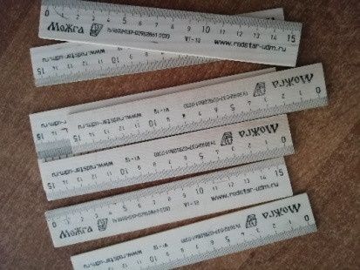
Величина

Slide 6
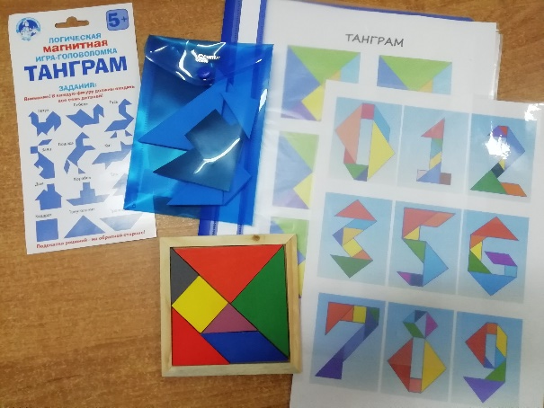
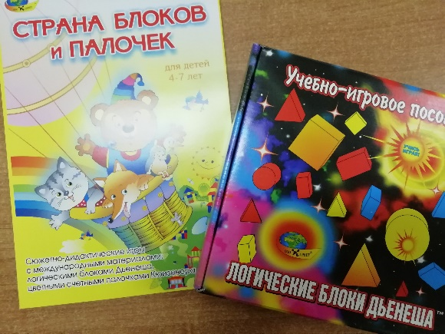
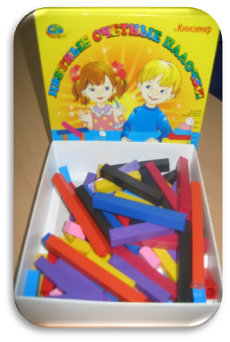
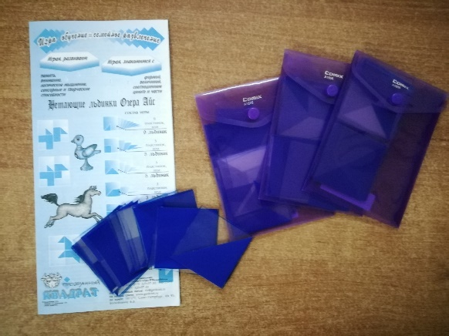
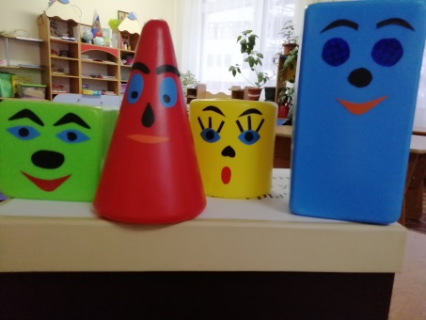
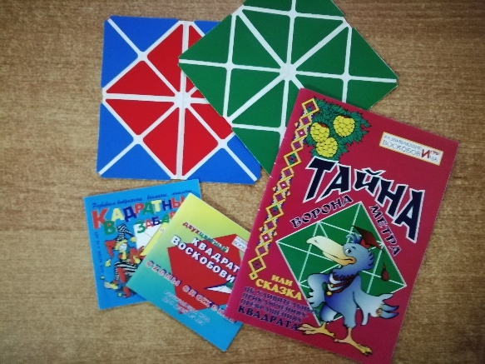
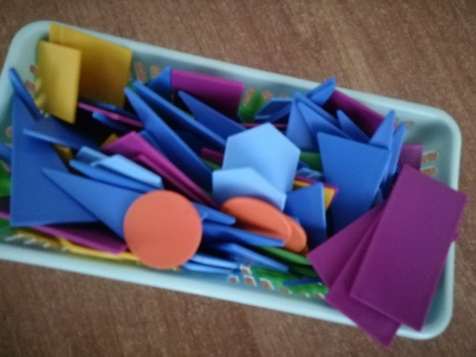
Форма

Slide 7
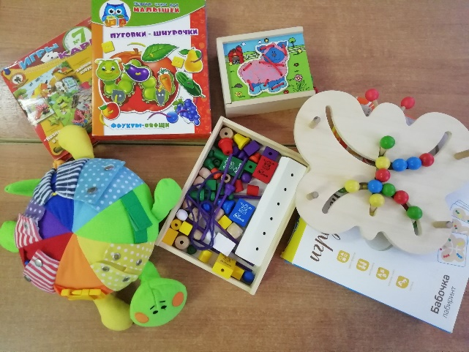
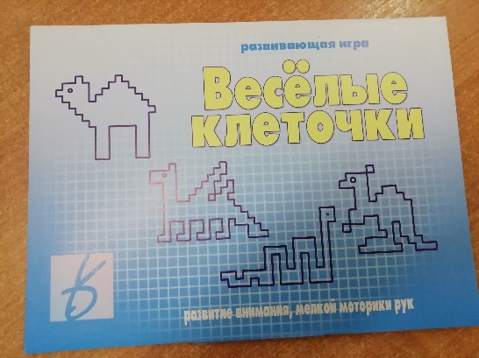
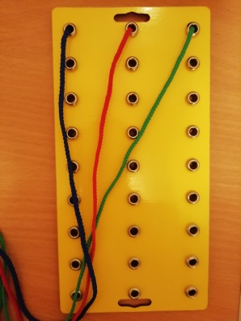
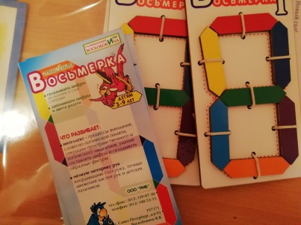
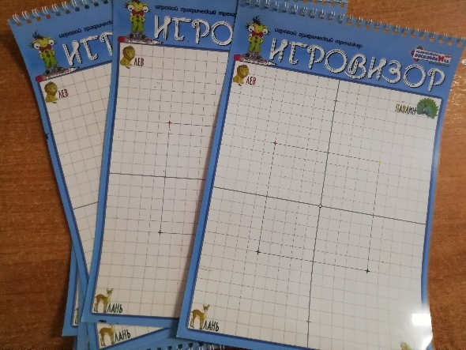
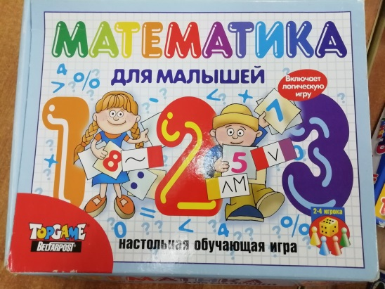
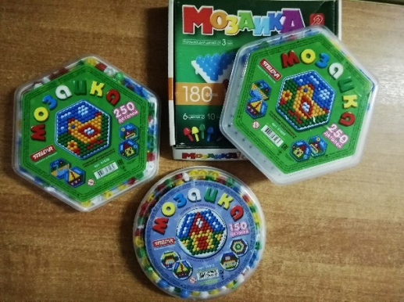
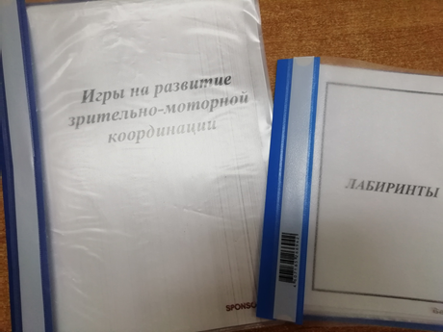
Ориентировка в пространстве

Slide 8
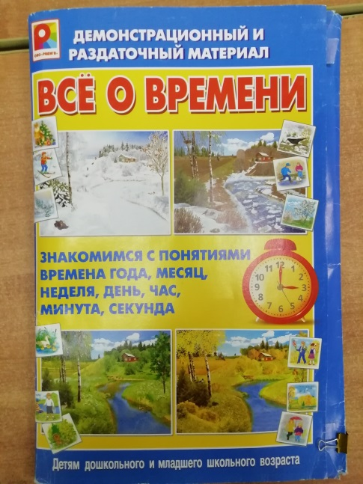
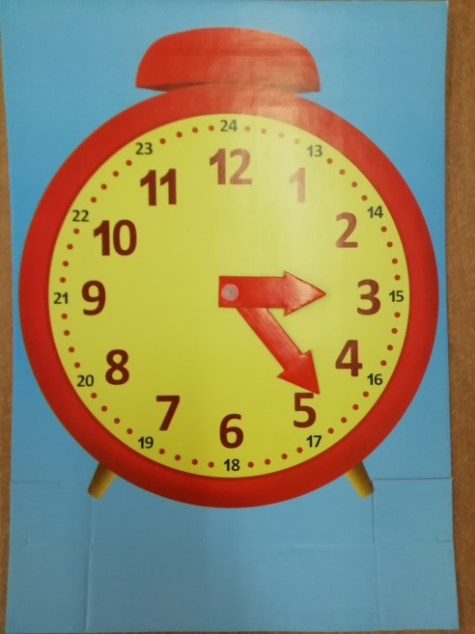
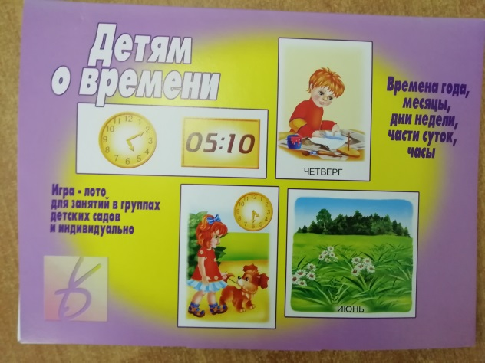
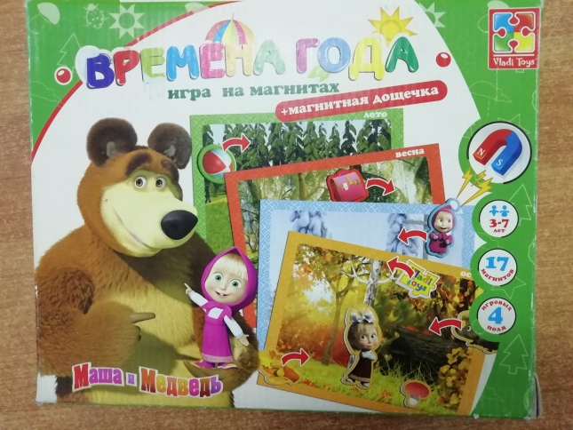
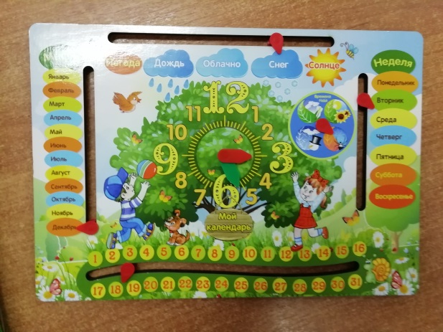
Ориентировка во времени

Slide 9
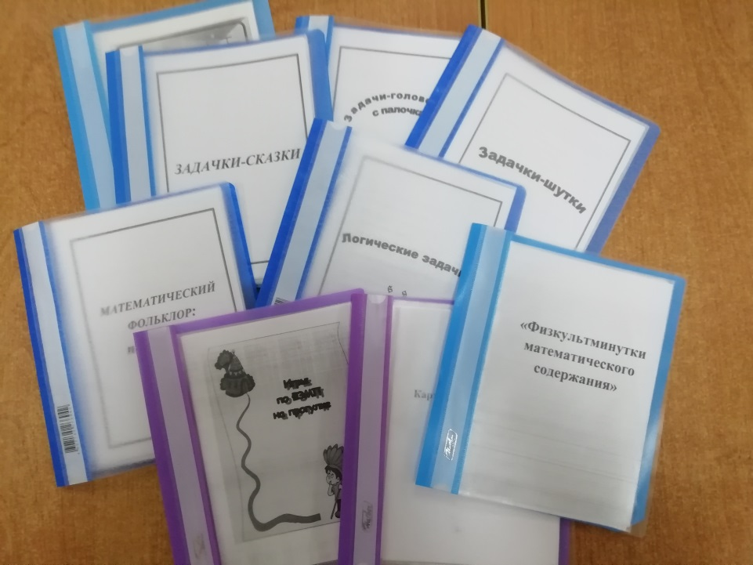
Дидактический материал
Картотека игр и упражнений по ФЭМП
Игры по ФЭМП на прогулке
Физкультминутки математического содержания
Логические задачки, задачки-сказки и т.д.
Медиатека презентаций

Slide 10
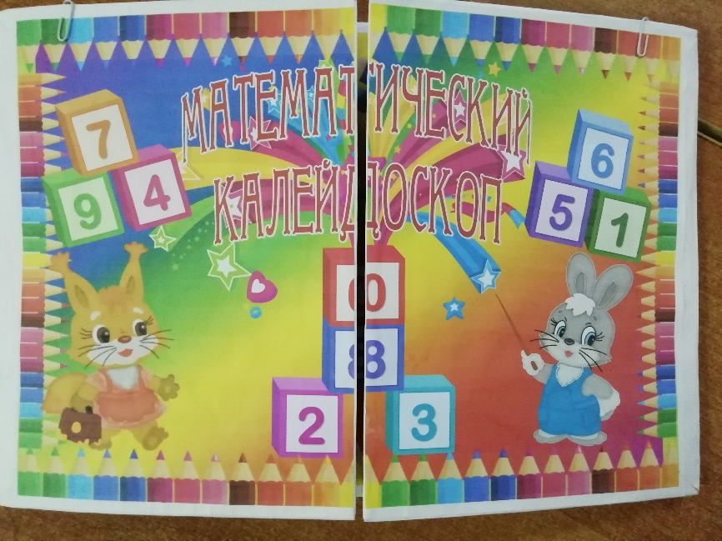
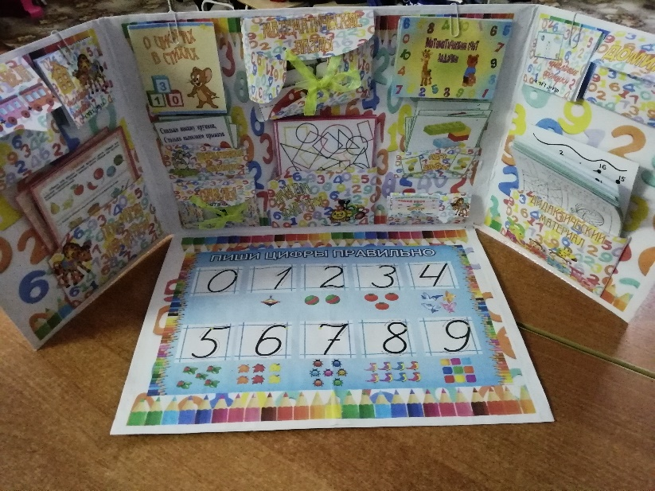
Лепбук
О цифрах в стихах
Числовые домики
Назови соседей
Математические пазлы
Математические физминутки
Найди фигуру
Лего цифры
Игра «Какой знак…?» и т.д.

Slide 11
Консультации для родителей:
УЧИМ МАТЕМАТИКУ ДОМА
ЛОГИКО-МАТЕМАТИЧЕСКИЕ ИГРЫ НА ЗАНЯТИЯХ ПО ФЭМП И В СВОБОДНОЕ ВРЕМЯ
ИГРЫ И УПРАЖНЕНИЯ, НАПРАВЛЕННЫЕ НА РАЗВИТИЕ ВРЕМЕННЫХ ПРЕДСТАВЛЕНИЙ
РАЗВИТИЕ ВРЕМЕННЫХ ПРЕДСТАВЛЕНИЙ У ДЕТЕЙ ДОШКОЛЬНОГО ВОЗРАСТА
ЭТА ЗАНИМАТЕЛЬНАЯ КЛЕТКА

